Slide 1
Biçimsel Diller ve Otomata Teorisi
Formal languages and automata theory
PAMUKKALE ÜNİVERSİTESİ
MÜHENDİSLİK FAKÜLTESİ
BİLGİSAYAR MÜHENDİSLİĞİ BÖLÜMÜ
2021 BAHAR

Slide 2
1.5 Temel İspat Yöntemleri
Fundamental Proof Techniques
1. Tümevarım (mathematical induction)
tümevarım, matematiksel bir ispat biçimidir.
Bir kural, model veya formül n'nin birkaç değeri için işe yarıyor gibi göründüğü için, meşru bir ispattan geçmeden onun tüm n değerleri için geçerli olduğuna karar veremezsiniz.

Slide 3
The Principle of Mathematical Induction
P(n) n=1,2,3,... İfadesini ispatlamak için
P(1) doğru ise ve
2. P(k) doğru varsayılarak,
P(k + 1)'in doğruluğu ispatlanabilir ise
o zaman
P(n) tüm n tamsayıları için doğru olmalıdır.

Slide 4
Örnek. Aşağıdaki formülü kanıtlamak için
tümevarımı kullanın.
P(n) = 1 + 3 + 5 + 7 + . . . + (2n-1) = n²
İlk olarak, formülün n = 1 için çalıştığını göstermeliyiz.
n = 1 için:
P(1) = 1 = 1²
tümevarımın ikinci bölümünde iki adım vardır. İlk adım, formülün bir k tamsayısı için geçerli olduğunu varsaymaktır. İkinci adım, formülün bir sonraki tam sayı olan k + 1 için geçerli olduğunu kanıtlamak için bu varsayımı kullanmaktır.
P(k)= 1 + 3 + 5 + 7 + . . . + (2k-1) = k² doğru olsun
P(k+1)= (k + 1)² doğru olduğunu gösterelim.

Slide 5
P(k+1) = 1 + 3 + 5 + 7 + . . . + (2k – 1) + [2(k + 1) – 1]
= [1 + 3 + 5 + 7 + . . . +(2k – 1)] + (2k + 2 – 1)
= P(k) + (2k + 1)
= k² + 2k + 1
= (k + 1)²

Slide 6
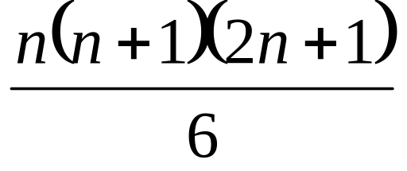
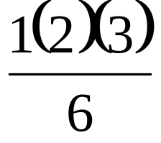
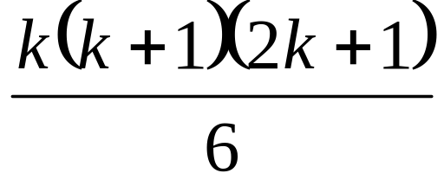
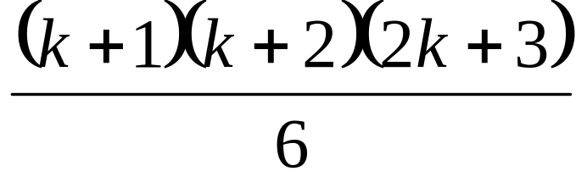
Örn. Aşağıdaki formülü ispatlamak için tümevarımı kullanın.
S_{n} = 1² + 2² + 3² + 4² + . . . + n² =
1. n = 1 için doğru olduğunu gösterelim
S_{n} = 1² =
2. S_{k} doğru olsun
S_{k} =
1² + 2² + 3² + 4² + . . . + k² =
S_{k+1} =
doğru olduğunu gösterelim

Slide 7
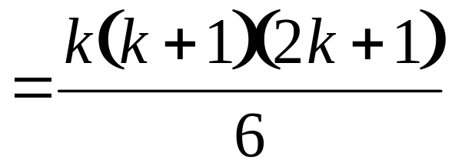
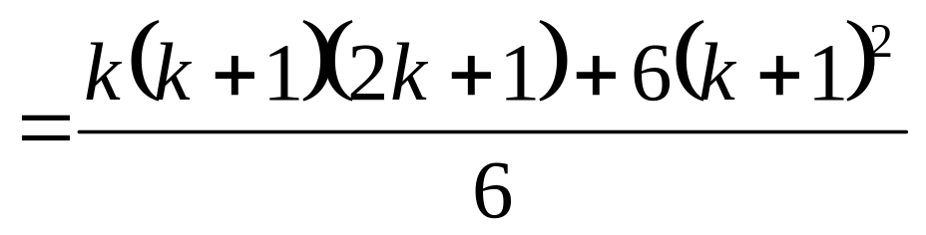
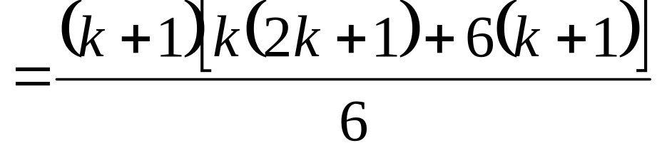
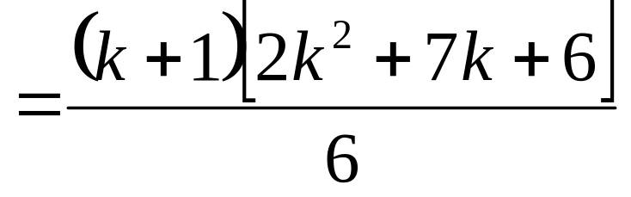
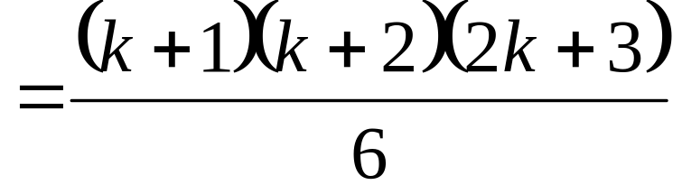
S_{k+1}
= (1² + 2² + 3² + 4² + . . . + k²) + (k + 1)²
+ (k + 1)²
(k + 1) ortak

Slide 8


Güvercin Yuvası (Pigeonhole) Prensibi
Dirichlet’s Box
(k + 1) veya daha fazla nesne k kutuya yerleştirilirse, iki veya daha fazla nesne içeren en az bir kutu vardır.
yuvalar
nesneler
Bu ifadeyi kanıtlamak için, her kutunun 2'den az nesne içerdiğini varsayalım; o zaman toplam nesne sayısı k+1'den az olacaktır, bu çelişki.

Slide 9

Problem 1
15 turist Erciyes dağına tırmanmaya çalışıyor. Bunların en büyüğü 33, en küçüğü 20 yaşında. Aynı yaştan 2 turist olduğunu ispatlayın.

Slide 10
Problem 2
Sihirbaz Ali'ye, “+1” veya “-1” girişleriyle tüm dikey, yatay ve çapraz toplamları farklı olan sihirli bir 6x6 kare oluşturabilirse, eve gitmesine yardım edeceğini söylüyor.
Büyücünün Ali'ye yardım edemeyeceğini ispatlayın, çünkü böyle bir kare yok.
-1 | 1 | 1 | 1 | 1 | -1
1 | -1 | 1 | 1 | -1 | 1
1 | 1 | -1 | -1 | 1 | 1
1 | 1 | -1 | -1 | 1 | 1
1 | -1 | 1 | 1 | -1 | 1
-1 | -1 | 1 | 1 | 1 | -1

Slide 11
3. Diagonalization Principle
Main book: P.26

Slide 12
4. Inclusion-Exclusion Principle
Discrete Mathematics Key Notes

